Slide 1
ОПЫТ РАБОТЫ
МЕДИКО-САНИТАРНОЙ ЧАСТИ МЕТАЛЛУРГИЧЕСКОГО ПРЕДПРИЯТИЯ
ПО ПРОФИЛАКТИКЕ
И РАННЕМУ ВЫЯВЛЕНИЮ ЗЛОКАЧЕСТВЕННЫХ НОВООБРАЗОВАНИЙ
ОШЕРОВ И.С., БАЗАРОВА Е.Л., РОСЛАЯ Н.А.
МСЧ Тирус, ФБОУ ВО «Уральский государственный медицинский университет Минздрава России

Slide 2
Послание Президента
РФ Федеральному собранию РФ
«Современная диагностика позволит снизить смертность в трудоспособном возрасте… Это должно заставить отступить и такую угрозу, как онкологические заболевания.
Практически у каждого из нас есть родные, близкие, друзья, которых настигла эта беда - рак. Предлагаю реализовать специальную общенациональную программу по борьбе с онкологическими заболеваниями, активно привлечь к решению этой задачи науку, отечественную фарминдустрию, провести модернизацию онкоцентров, выстроить современную комплексную систему, от ранней диагностики до своевременного эффективного лечения, которая позволит защитить человека.
По всем ключевым показателям, которые демонстрируют результативность онкологической помощи мы должны выйти на современный, необходимый нам самый высокий уровень.»
(В.В. Путин)

Slide 3
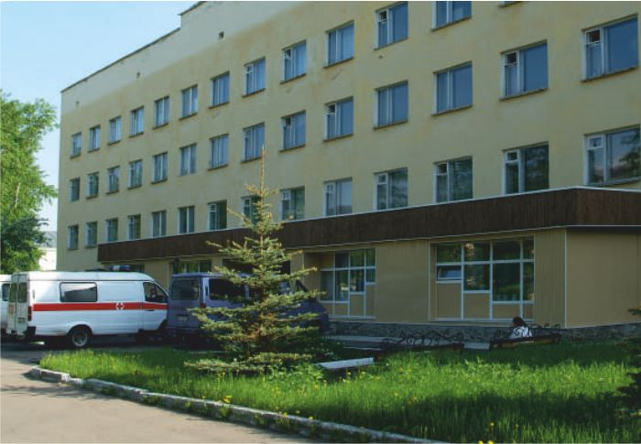
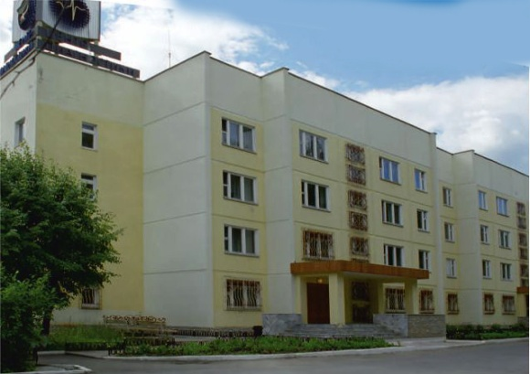
Онкологическая ситуация в Свердловской области определена как неблагополучная, чему способствует индустриальная насыщенность ее территории. Согласно Государственному докладу «О состоянии санитарно-эпидемиологического благополучия в Свердловской области в 2016 году» Роспотребнадзора, на учете в онкологической службе состоит 2,2% населения области.
Проблема высокой заболеваемости злокачественными новообразова-ниями является особенно актуальной для металлургических предприятий, на которых значительная часть работников имеет производственный контакт с канцерогенными факторами.
МСЧ Тирус осуществляет медицинское обслуживание работников и пенсионеров Верхнесалдинского металлургического производственного объединения (ВСМПО), входящего в состав ОАО «Корпорация ВСМПО-АВИСМА», крупнейшего мирового производителя изделий из титана и его сплавов. Работа по профилактике и раннему выявлению ЗН является одним из приоритетов деятельности МСЧ.

Slide 4
КАНЦЕРОГЕННЫЕ ФАКТОРЫ
Хрома шестивалентного соединения (хрома до 11.5%
в титановых сплавах)
Никель (до 0,5% в титановых сплавах)
Неочищенные или недостаточно очищенные минеральные нефтяные масла
Асбест
Экспозиция к аэрозолям сильных кислот, включая серную
Возгоны каменноугольного пека (графита)
Бенз(а)пирен
Кремний диоксид кристаллический
Формальдегид
Отработавшие газы дизельных двигателей
УФ-радиация.
Солнечная радиация.
Ионизирующее излучение.

Slide 5
Профессиональное злокачественное новообразование. 2016 год
Газорезчик кузнечного цеха
С34.3/У96. Профессиональный рак нижней доли правого легкого Т1bN0Mx, низкодифференцированная аденокарцинома, анатомическая резекция базальных отделов справа + 4 курса ПХТ.
Соединения хрома и никеля, в пределах ПДК. Производственные процессы (газовая сварка и резка металла). Наличие сверхурочных работ, нерациональная вентиляция при резке длинномеров
Возраст: 58 лет. Стаж: в профессии газорезчика — 33 года, при воздействии канцерогенов — 38 лет

Slide 6
Профессиональное злокачественное новообразование. 2016 год
Дефектоскопист рентгеногаммаграфирования
С 71.1. Профессиональный рак головного мозга.
Гигантоклеточная глиобластома. Комплексное лечение: косно-пластическая трепанация в правой теменно-затылочной области, тотальное удаление глиомы + ДГТ + ПХТ + кибернож.
В процессе ПХТ. Стабилизация.
Ионизирующее (рентгеновское) излучение в пределах ПДУ
Возраст: 41 год
Стаж: в контакте с ионизирующим излучением — 2 года
Контакт со свинцом.

Slide 7
Заболеваемость работников предприятия злокачественными новообразованиями за период
2013-2017 годы – 201,4 случая на 100000
В структуре ЗН,
выявленных у работников предприятия в 2013-2017 гг.,
преобладали ЗН:
органов пищеварения – 25%
женских половых органов – 15%
предстательной железы – 10%
молочной железы – 9%
кожи – 8%
органов дыхания – 8%
органов мочевыделения – 8%
головного мозга 6%
крови – 5%
костей и мягких тканей – 3%
щитовидной железы – 3%

Slide 8
Онкологические заболевания – ведущие причины инвалидности и смертности работников предприятия.
Причиной 37,7% случаев первичной инвалидности работников за 2013-2017 гг. послужили ЗН.
Онкологические заболевания занимают 1-е место в структуре инвалидности, опередив сердечно-сосудистые.
16,2% случаев смертей работников предприятия за 2013-2017 гг. обусловлены ЗН.
Они занимают 3-е место в структуре смертности, после травм и болезней системы кровообращения.

Slide 9
В МСЧ разработан и выполняется «План мероприятий по профилактике, раннему выявлению и снижению онкологических заболеваний». Работа по выявлению больных ЗН проводится врачами диагностического центра МСЧ Тирус на профилактических медицинских осмотрах, врачами поликлиники на амбулаторных приемах, специалистами отделений функциональной и лабораторной диагностики.
Ответственным за организацию работы в подразделении является заведующий отделением, работу в целом контролирует заместитель главного врача по лечебной работе.
Ежеквартально вопросы онкологической заболеваемости с разбором каждого конкретного случая рассматриваются на врачебных совещаниях и медсовете, где намечаются конкретные меры по улучшению диагностики онкологических заболеваний и диспансеризации больных.

Slide 10
Предварительные и периодические медицинские осмотры работников, состоящих в контакте с вредными и опасными производственными факторами, проводятся ежегодно согласно приказу по Корпорации и утвержденному графику, являясь одновременно инструментом для мониторинга состояния здоровья работающих.
В 2017 году при периодическом медицинском осмотре 11241 работника было впервые выявлено 84 случая новообразований (0,7% от числа осмотренных).

Slide 11
С 2002 г. ежегодно около 1000 стажированных работников предприятия в контакте с вредными факторами осматриваются выездной бригадой специалистов областного профцентра, в составе которой имеется онколог.

Slide 12
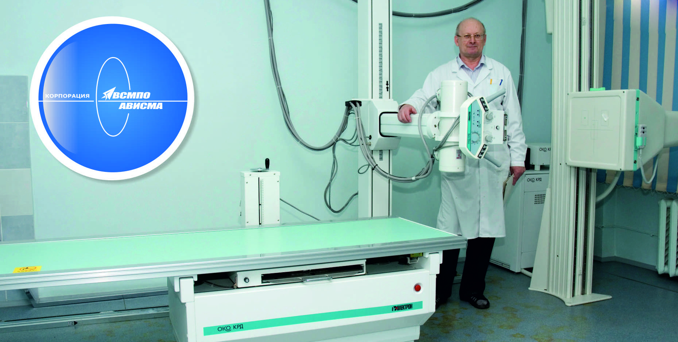
МСЧ Тирус приобретен новый малодозный рентгеновский диагностический комплекс
КРД-«ОКО-2» с цифровой вертикальной стойкой.
Врач-хирург, входящий в состав медицинской комиссии, прошел специализацию по онкологии.

Slide 13
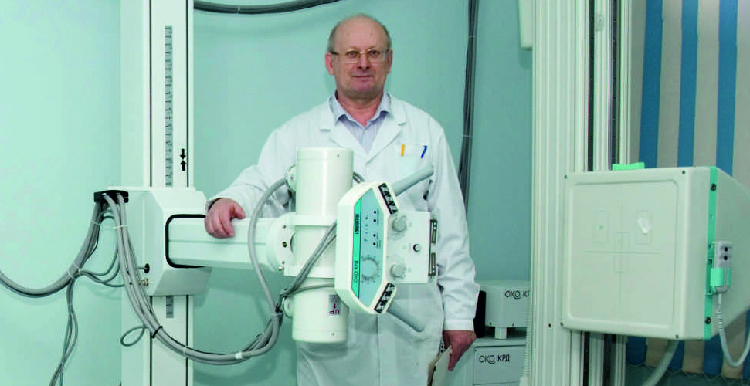
Флюорографическое обследование органов грудной клетки было проведено в 2017 г. почти 17500 работникам и пенсионерам предприятия.
На нем было выявлено 30 подозрений на ЗН легких,
в том числе флюорография проведена 13800 работнику предприятия, выявлено 8 подозрений на ЗН,
при томографии диагноз подтвержден 2 работникам.

Slide 14
В 2017 году при рентгенографических исследованиях онкологические заболевания выявлены 0,4% от числа обследованных: 20,5% от числа прошедших рентгенографию органов пищеварения, 4,2% - мочевыделительной системы, 0,7% – грудной клетки.
Проведено более 2700 скрининговых маммографических исследований и около 700 маммографических исследований по клиническим показаниям, что позволило выявить 11 ЗН молочной железы (0,3%), в том числе у 2 работниц предприятия.

Slide 15
Все работающие женщины и обращающиеся в поликлинику за медицинской помощью женщины пенсионного возраста проходят гинекологическое обследование в смотровом кабинете.
Из почти 10000 женщин, обследованных в 2017 г. гинекологом смотрового кабинета, гинекологические заболевания, которые можно отнести к предраковым, выявлены у 15,3%, ЗН молочной железы выявлено у одной женщины (в 2016 – у 2).
Цитологическое обследование с профилактической целью на профосмотрах было проведено почти 5600 работницам, ЗН не выявлено, в 0,4% случаев выявлена дисплазия.

Slide 16
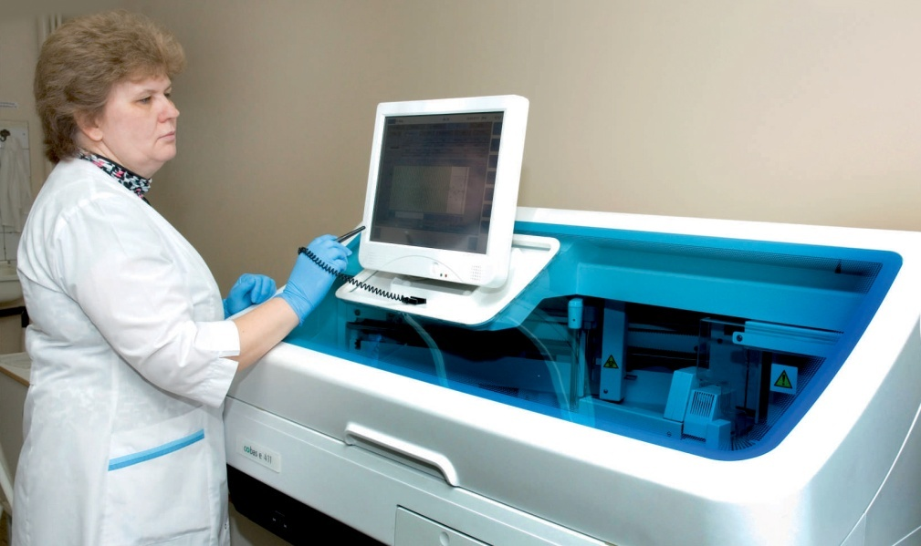
С 2010 г. в МСЧ Тирус на профилактических медицинских осмотрах лиц, состоящих в контакте с вредными и опасными производственными факторами, пациентам старше 50 лет начали проводить скрининг на онкомаркеры: ПСА – простата-специфический антиген, наиболее эффективный для диагностики рака простаты, и СА 125 – маркер выбора при раке яичника, для чего был приобретен и внедрен в работу иммунохимолюминисцентный анализатор COBAS e 411 фирмы «Рош Диагностикс», Швейцария.
Это закрытая автоматизированная система с использованием технологии электрохемилюминесценции, обеспечивающая полу-чение высокоточных результатов.

Slide 17
В 2013-2017 гг. было выполнено почти 18000 исследований на онкомаркеры. Из числа обследованных у 7,1% выявлены уровни онкомаркеров, превышающие рекомендуемые величины.
Уровни ПСА были выше рекомендуемых у 9,9% обследованных, уровни СА 125 были превышены у 2,8%. Все пациенты со значениями онкомаркеров выше рекомендуемых были обследованы дополнительно. У всех заболевших раком простаты значения ПСА были выше нормативных.

Slide 18
По клиническим показаниям определяются онкомаркеры СА 15-3, СА 19-9, АФП. Уровни СА 15-3 были выше рекомендуемых у 12,7% обследуемых пациенток, СА 19-9 - у 1,8% пациентов, АФП – у 4,3% обследованных.

Slide 19
Амбулаторный прием осуществляется по 22 специальностям. Наиболее активно выявляют ЗН дерматолог, уролог, гастроэнтеролог, эндокринолог, хирурги, терапевты, гинекологи, невропатологи. ЗН выявлялись при инструментальных обследованиях пациентов по клиническим показаниям.
За 2013-2017 гг. диагноз ЗН был установлен при ректороманоскопии у 2,1% обследованных, в том числе у 20% пациентов, у которого брались пунктаты; при цистоскопии – у 3,7%, при биопсии шейки матки – у 2,5%, при исследовании аспиратов полости матки – у 1,8%, при фиброгастроскопии – ЗН у 0,3%, предраковые состояния – у 4,2%.

Slide 20
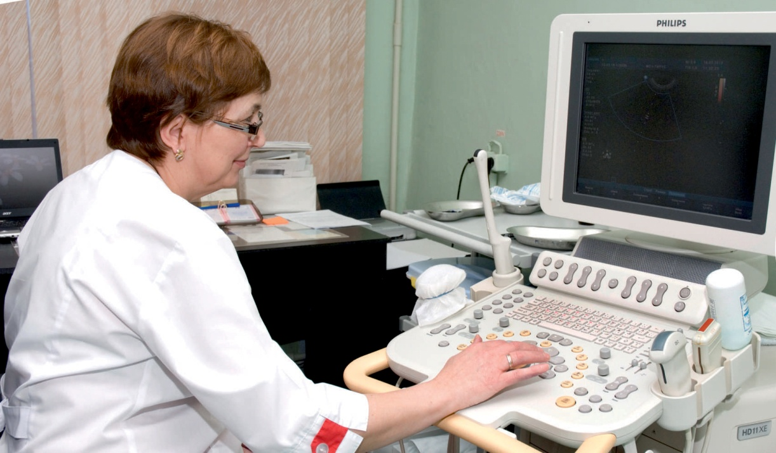
Своевременному выявлению ЗН во многом способствует ультразвуковое обследование пациентов на аппарате HD11XE экспертного класса..

Slide 21
В 2017 г. диагноз ЗН? был поставлен 0,4% обследованным пациентам, в том числе при ультразвуковом обследовании предстательной железы - у 3,3% обследованных, брюшной полости – у 0,6%, почек – у 0,2%, молочной железы – у 3,5%, щитовидной железы – у 1,5%.

Slide 22
Работа МСЧ Тирус по первичной профилактике ЗН проводится совместно с отделом техники безопасности и подразделениями предприятия. На производственных участках предприятия, работающих с применением канцерогенов, принимаются надлежащие профилактические меры в соответствии с СанПиН 1.2.2353-08 «Канцерогенные факторы и основные требования к профилактике канцерогенной опасности»:
наличие вытяжной вентиляции;
санитарно-бытовых помещений;
максимальное ограничение числа лиц, контактирущих с канцерогенами;
специальная оценка условий труда;
производственный лабораторный контроль концентраций вредных веществ в воздухе рабочей зоны, обеспечение работников спецодеждой, средствами индивидуальной защиты;
меры по механизации и автоматизации технологических процессов;
внедрение малоотходных технологий.

Slide 23
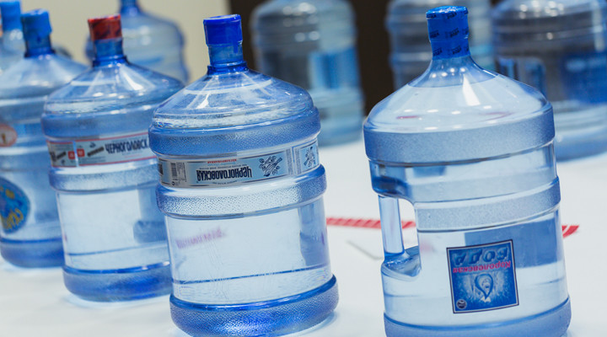
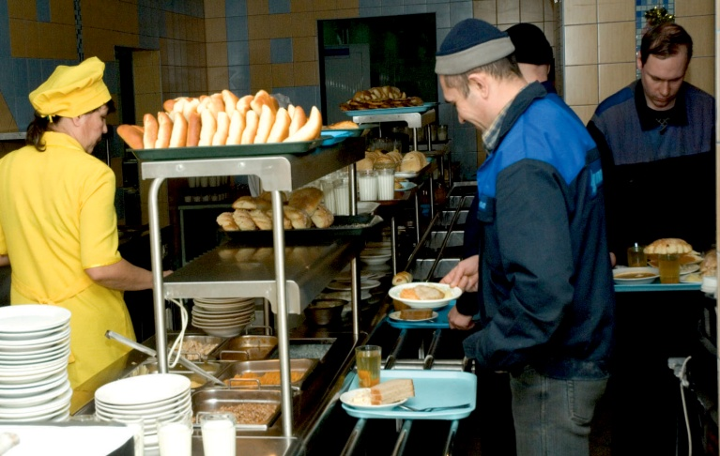
Работает программа «Чистая вода»: все подразделения предприятия обеспечены бутилированной родниковой, экологически чистой питьевой водой.
В заводских столовых возможен выбор блюд из овощей, фруктов, зелени. Предприятие осуществляет ежесменную дотацию на питание в размере 70 рублей.

Slide 24
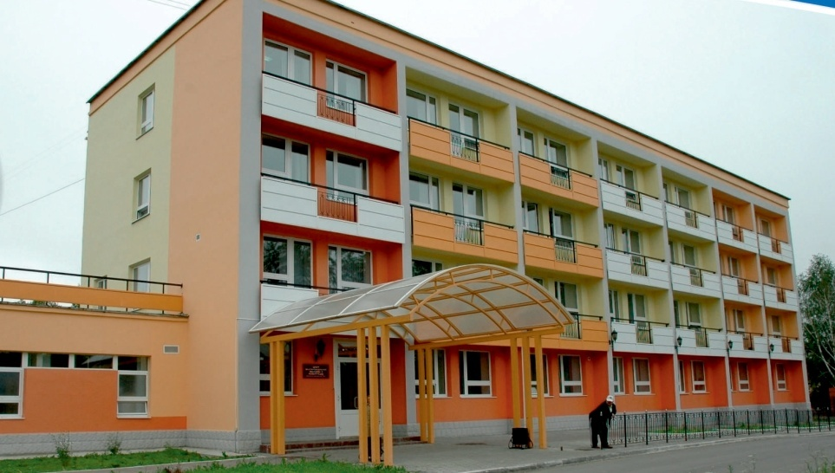
Для работников предприятия проводятся медико-профилактические мероприятия на базе заводских здравпунктов, межцеховых оздоровительных центров и Центра восстановительной медицины и реабилитации.
Количество пациентов, пролеченных в ЦВМиР, в 2017 году составило 6700 человек, в МОЦ – около 1900 человек. Численность работников, прошедших комплексное курсовое оздоровление с профилактической целью в Центре восстановительной медицины и реабилитации в 2017 г. составило почти 950 работников.

Slide 25
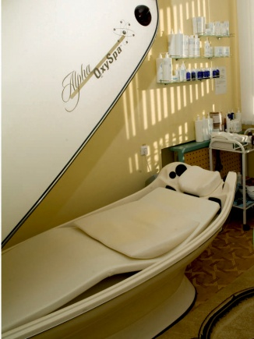
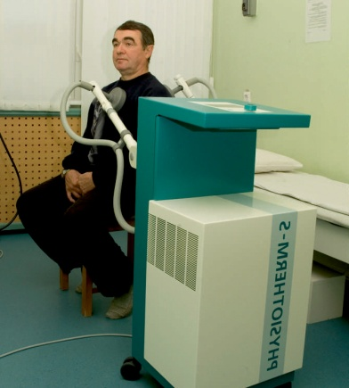
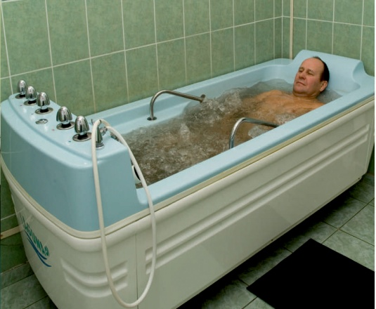
Оздоровление в ЦВМиР в 2017 г. включало прием фиточаев, кислородный коктейлей, ингаляции, витаминотерапию, психотерапию, электро- и бальнеолечение, ЛФК, ручной массаж, аэрофитотерапию, что способствовало выведению химических веществ-канцерогенов из организма, улучшению состояния органов-мишеней канцерогенного воздействия, укреплению защитных сил организма работников.

Slide 26
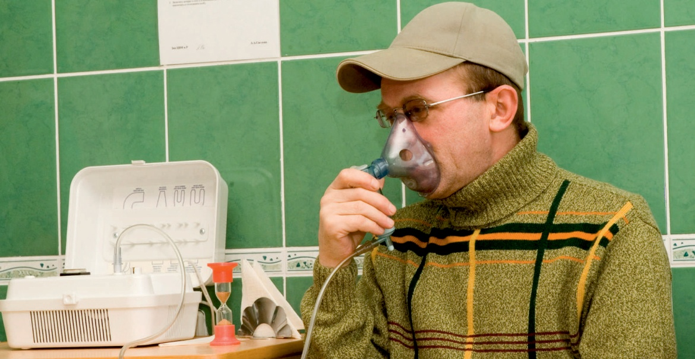
В межцеховых оздоровительных центрах курс ингаляций в 2017 г. приняли почти 450 человек, электрофизиолечения – 1450 человек, ЛФК – 200 человек.
Врачами и фельдшерами здравпунктов проводится образовательная работа в цехах предприятия и заводских СМИ.

Slide 27
Выводы:
1. Проводимая МСЧ Тирус комплексная планомерная работа по профилактике и ранней диагностике ЗН с использованием современных инструментальных и лабораторных методов позволяет значительно повысить качество выявления наиболее распространенных и социально значимых для предприятия локализаций ЗН.
2. Уменьшить заболеваемость ЗН работников.
3. Улучшить качество жизни пациентов и их семей.
4. Сохранить квалифицированные кадры для предприятия.

Slide 28
Динамика заболеваемости злокачественными новообразованиями работников предприятия
за 2008-2017 годы (на 100000 работников)
Если в 2008 г. заболеваемость ЗН работников предприятия составляла 255 на 100000 человек, то в 2017 году – 167 на 100000. Количество работников, заболевших ЗН, уменьшилось с 45 до 25 человек.

Slide 29
Динамика случаев злокачественных новообразований работников предприятия , выявленных в IV стадии (в %) за 2008-2017 годы
Количество ЗН, выявленных в IV стадии, уменьшилось с 29% в 2008 году до 16% от общей численности больных ЗН. В 2013-2017 гг. рак предстательной железы и яичников в IV стадии не выявлялся

Slide 30
Тем не менее, ЗН остаются одной из основных причин преждевременной смертности и инвалидности работников, что требует от МСЧ дальнейшей целенаправленной системной работы по уже хорошо зарекомендовавшим себя профилактическим направлениям деятельности, а также внедрения новых медицинских технологий по предупреждению и ранней диагностики ЗН

